Slide 1
TensorFlow Lite
ChoelHyeon Kwon
CHANGWON NATIONAL UNIVERSITY

Slide 2
Machine Learning
머신러닝이란 “데이터를 이용해서 명시적으로 정의되지 않은 패턴을 컴퓨터로 학습하여 결과를 만들어내는 학문 분야” 이다.
데이터, 패턴인식, 컴퓨터를 이용한 계산 3가지 요소로 볼 수 있다.
데이터: 머신러닝은 항상 데이터를 기반으로 한다.
패턴 인식: 데이터를 보고 패턴을 인식하는 것이 머신러닝의 목적이다.
컴퓨터를 이용한 계산: 데이터를 처리하고 패턴을 학습하는 데 사용한다. 연산 속도를 위한 많은 연구가 진행되었다.
핵심 개념으로 모델, 손실함수, 최적화, 모델 평가 네 가지가 존재한다.

Slide 3
머신러닝: 모델
머신러닝에서 데이터가 패턴을 가질 것이라는 믿음을 ‘가정’ 이라고 한다.
해당 ‘가정’을 한데 모은 것을 ‘모델’이라고 한다.
일반적인 머신러닝의 과정은 다음과 같다.
모델 정하기
모델 수식화하기
모델 학습하기
모델 평가하기
필요에 따라 반복

Slide 4
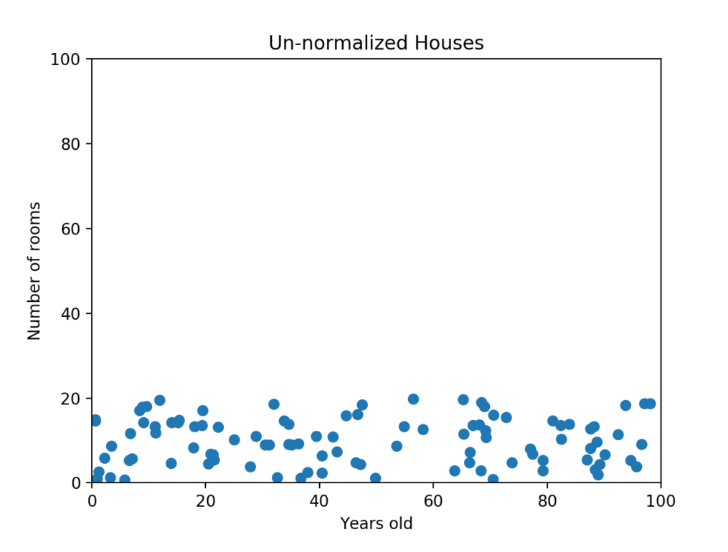
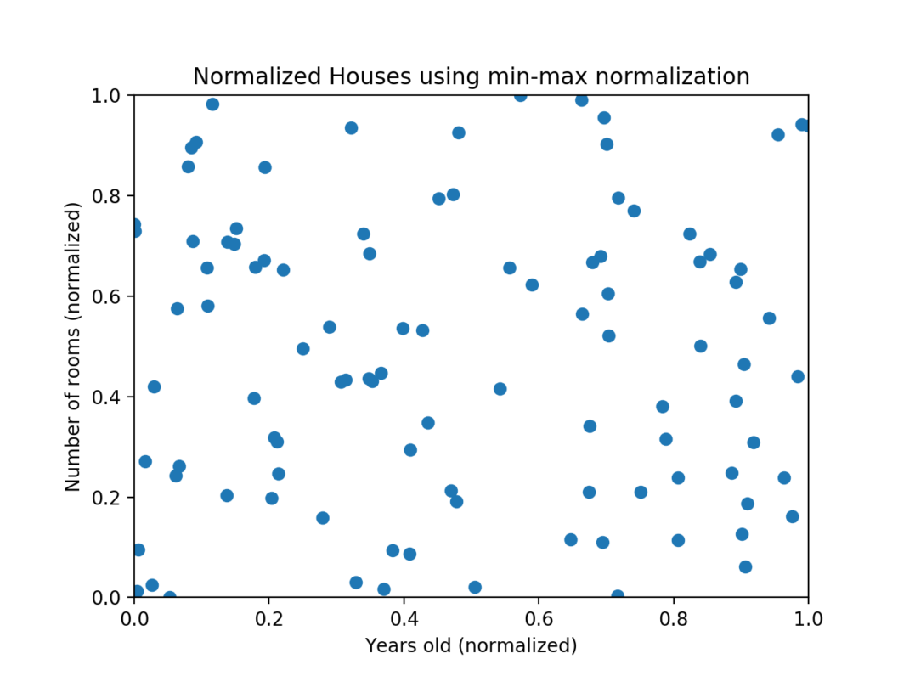
모델 정규화
주택에 대한 예시로, 방의 개수와 건축 년도에 대한 특성이 있다.
정규화 하지 않은 데이터는 더 큰 특성에 의해 데이터가 결정된다.
출처: https://hleecaster.com/ml-normalization-concept/
출처: https://hleecaster.com/ml-normalization-concept/

Slide 5
머신러닝: 손실함수
예측이 얼마나 정확한지를 수학적으로 표현하는 함수
값이 작을수록 모델이 더 정확하게 학습된 것이다.
손실함수의 값을 최소화 하는 것이 학습의 목표이다.

Slide 6
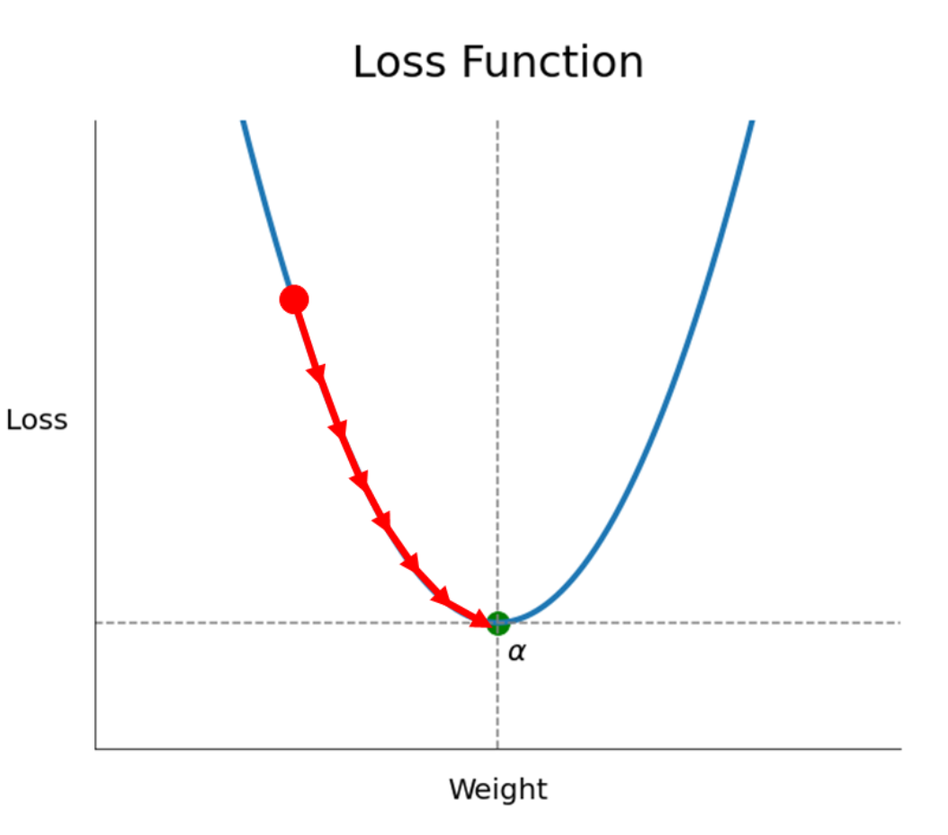
머신러닝: 최적화
손실함수의 결과값을 최소화하는 모델의 인자(Ɵ)를 찾는 것을 최적화라고 한다.
손실함수의 그래프가 다음과 같다면 최소값에 도달하도록 Ɵ를 조정하는 것이다.
출처: https://gooopy.tistory.com/66

Slide 7
머신러닝: 모델 평가
모델이 얼마나 좋은 성능을 보일지 평가하는 방법
학습 데이터 뿐 아니라 다른 데이터에 대해서도 잘 동작하는지 측정(일반화)
일반화가 없다면 학습 데이터 이외의 데이터에는 성능이 잘 나오지 않음(과적합)
정확도, 정밀도, 포괄성 등의 지표가 있음

Slide 8

정확도, 정밀도, 포괄성
$\text{정확도}=\frac{올바르게 분류한 데이터 수 }{평가에 사용한 총 데이터 수 }$
정밀도 $=\frac{참 양성}{참 양성 + 거짓 양성}$
포괄성 $=\frac{참 양성}{참 양성 + 거짓 음성}$
 | 양성으로 예측 | 음성으로 예측
실제 양성 | 참 양성 | 거짓 음성
실제 음성 | 거짓 양성 | 참 음성

Slide 9
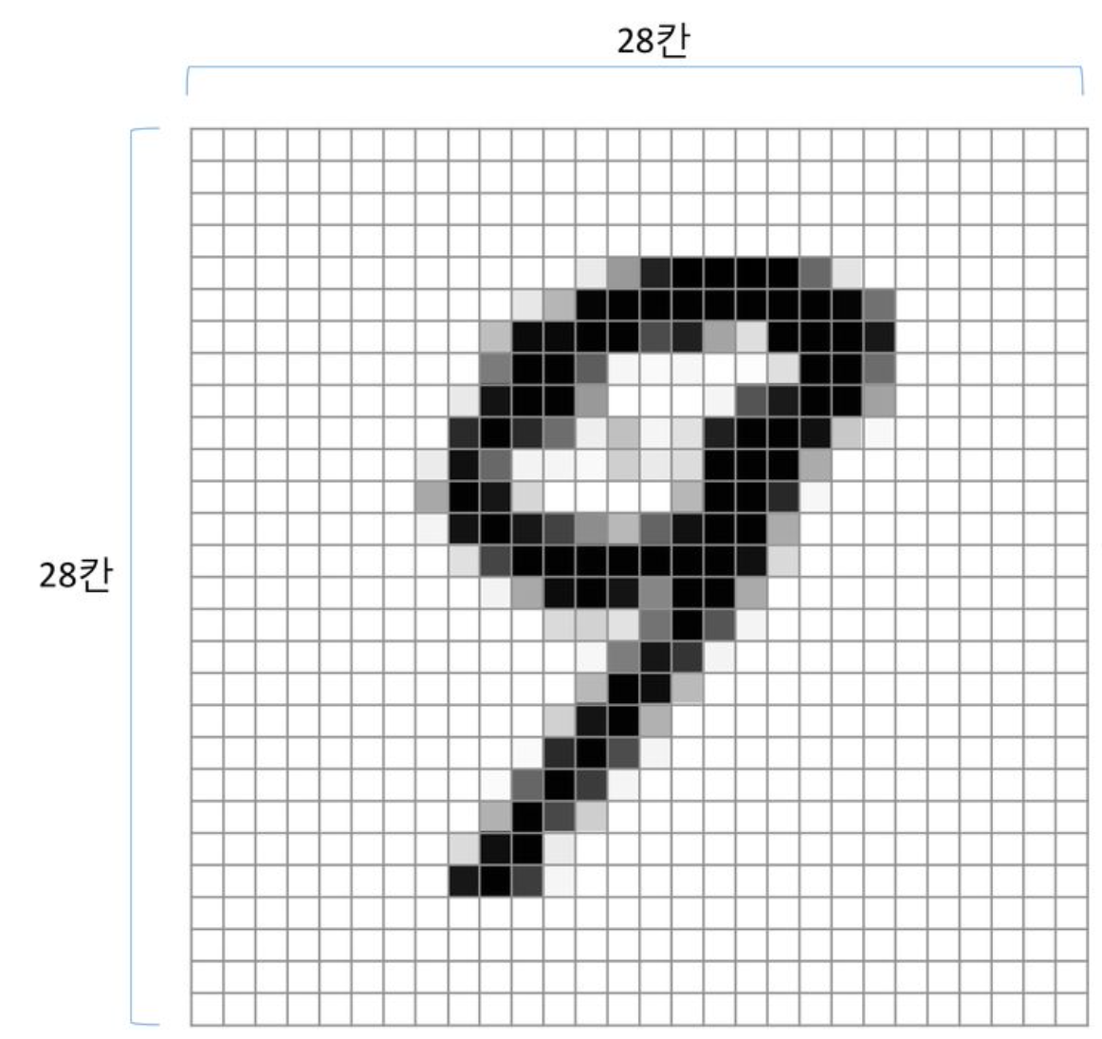
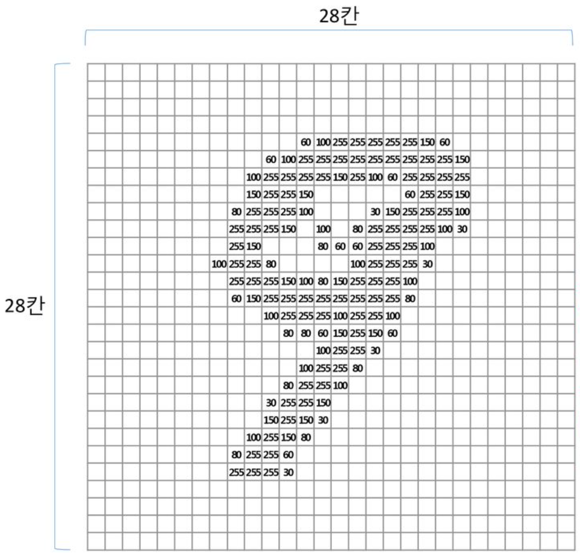
이미지 처리 - 픽셀
이미지는 픽셀 단위로 구성되어 있고, 각 픽셀은 0~255 사이의 강도를 가진다.
흑백의 경우 n x n x 1, 컬러는 n x n x 3의 행렬로 나타낼 수 있다.
출처: https://slidesplayer.org/slide/17853439/

Slide 10
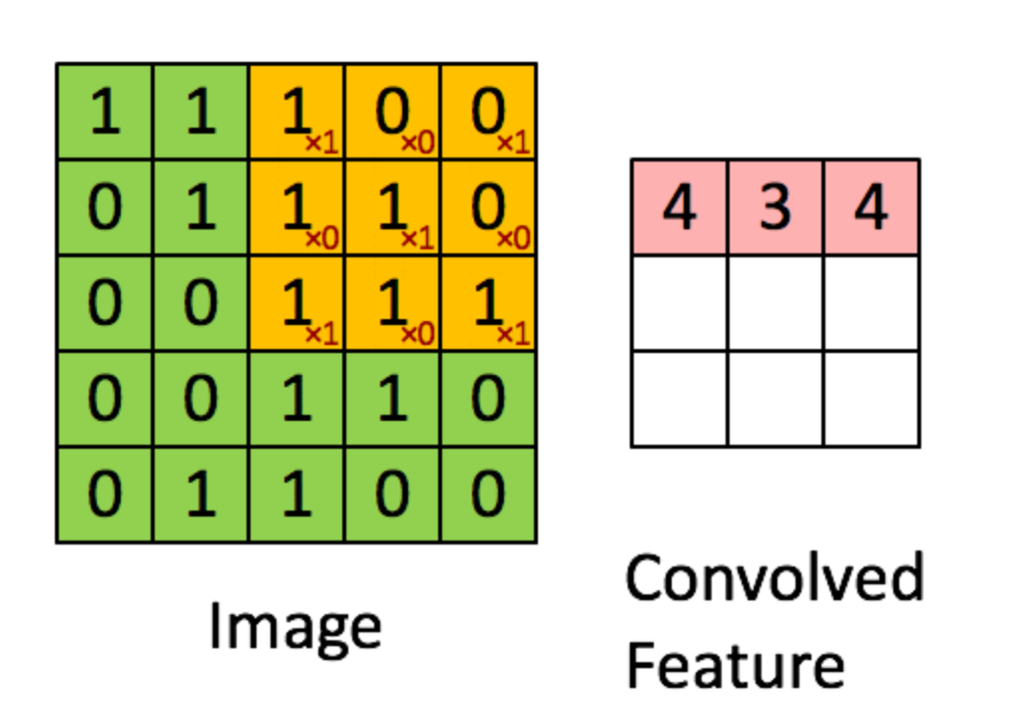
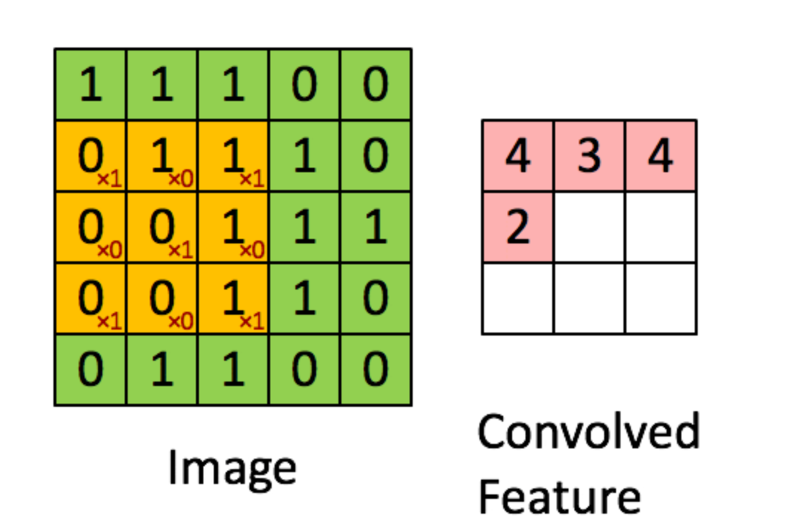
이미지 처리 – 필터링
기존의 픽셀 값을 선형적으로 조합하여 새로운 픽셀 값으로 변환한 뒤 새로운 이미지를 생성하는 것
출처: https://m.blog.naver.com/msnayana/220776380373

Slide 11
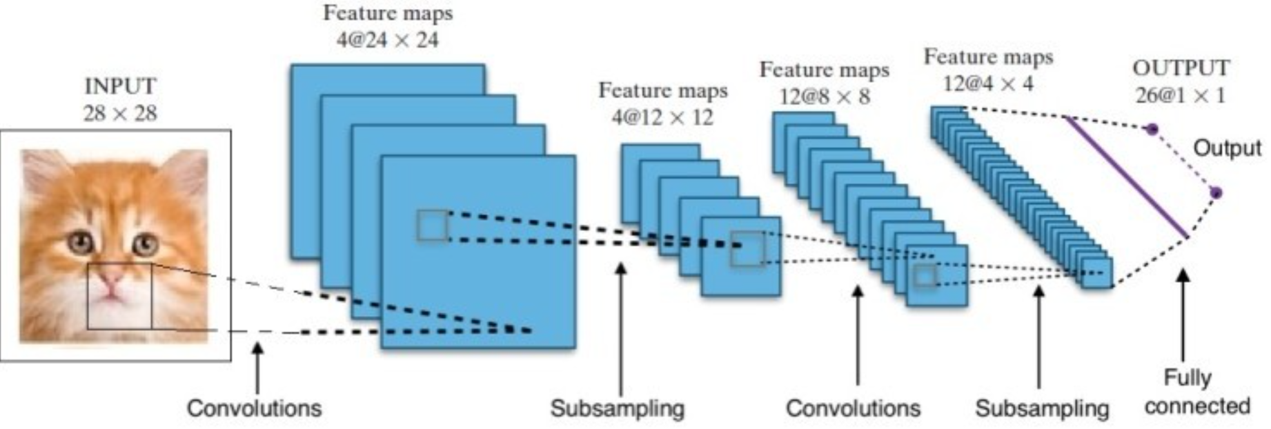
합성곱 신경망(Convolutional Neural Network, CNN)
필터링과 풀링을 반복해서 나오는 특징을 통해 분류하는 신경망이다.
출처: https://m.blog.naver.com/msnayana/220776380373

